Slide 1
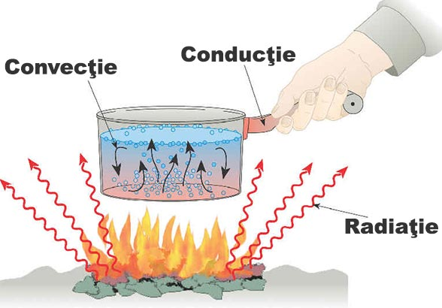
Energia internă a corpurilor
Energia internă a unui corp reprezintă cantitatea totală de energie pe care o deține acel corp datorită mișcării neregulate a particulelor sale componente (molecule, atomi, electroni). Această energie este influențată de factori precum temperatura, presiunea și compoziția materialului.

Slide 2
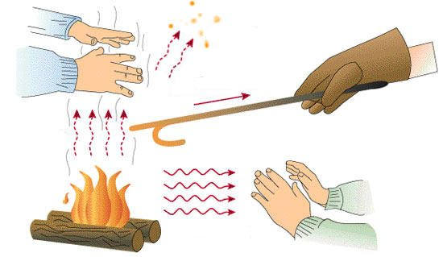
Definiția energiei interne
Energia internă reprezintă totalitatea energiilor cinetica și potențială ale particulelor ce compun un corp. Aceasta include energia de mișcare a atomilor și moleculelor, precum și energia de atracție dintre ele.
Fiecare corp posedă o anumită cantitate de energie internă, care depinde de temperatură, starea de agregare și compoziția sa chimică.

Slide 3
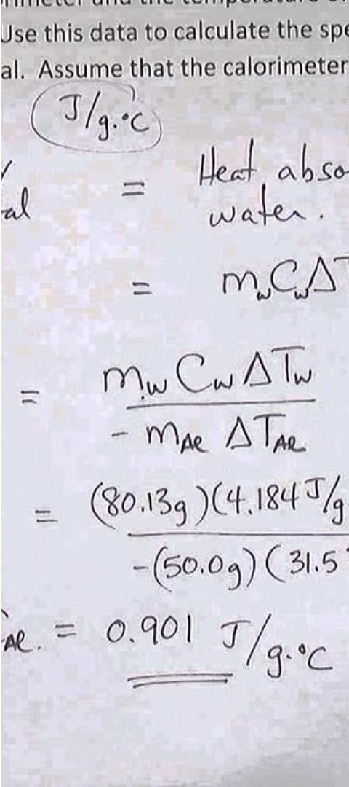
Măsurarea energiei interne
1
Calorimetrie
2
Măsurători termodinamice
Calorimetria este o metodă de măsurare a energiei interne prin determinarea cantității de căldură absorbită sau eliberată în timpul unui proces fizic sau chimic.
Folosind senzori de temperatură și presiune, putem măsura direct variațiile de energie internă ale unui sistem în timpul proceselor termodinamice.
3
Ecuații de stare
Ecuațiile de stare, cum ar fi ecuația lui van der Waals, permit calcularea energiei interne a unui sistem pe baza parametrilor de stare precum presiunea, volumul și temperatura.

Slide 4
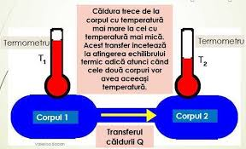
Relația dintre energie internă și temperatură
Energia internă a unui corp este direct proporțională cu temperatura acestuia. Cu cât temperatura corpului crește, cu atât energia internă a acestuia crește, deoarece moleculele se mișcă mai rapid și au o energie cinetică mai mare.
Această relație poate fi exprimată matematic prin ecuația: E = k x T, unde E reprezintă energia internă, T temperatura și k este o constantă specifică fiecărui sistem.

Slide 5
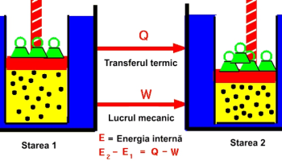
Căldura și lucrul mecanic
Căldura și lucrul mecanic sunt două forme de transfer de energie. Căldura este energia transferată datorită diferenței de temperatură, în timp ce lucrul mecanic reprezintă energia transferată printr-o forță care acționează asupra unui corp.
Căldura și lucrul mecanic pot fi transformați unul în altul printr-un proces termodinamic. Acest proces descrie modul în care un sistem transformă energia internă în lucru mecanic sau primește energie sub formă de căldură.

Slide 6
Procesele termodinamice
Transformările izoterme
1
În procesele izoterme, temperatura rămâne constantă în timp ce energia internă a sistemului poate varia.
2
Transformările izobarice
În transformările izobarice, presiunea rămâne constantă în timp ce volumul și energia internă a sistemului pot varia.
Transformările izovolumetrice
3
În procesele izovolumetrice, volumul rămâne constant în timp ce presiunea și energia internă a sistemului pot varia.

Slide 7
Primul principiu al termodinamicii
Principiul fundamental
Energia și lucrul mecanic
Aplicații practice
Conservarea energiei
Primul principiu al termodinamicii stabilește că energia nu poate fi distrusă, ci doar transformată dintr-o formă în alta. Această lege fundamentală a naturii reprezintă un principiu central în studiul proceselor termodinamice.
Potrivit primului principiu, orice schimbare în energia internă a unui sistem este egală cu suma lucrului mecanic efectuat asupra sistemului și a căldurii transferate către sistem.
Primul principiu al termodinamicii stă la baza funcționării motoarelor, a frigiderelor, a centralelor electrice și a unei multitudini de dispozitive tehnologice care transformă energie dintr-o formă în alta.
Această lege fundamentală asigură conservarea energiei totale a Universului, principiu esențial în fizică și în toate domeniile științifice.

Slide 8
Transformări izoterme, izobare și izovolumetrice
Transformări izoterme
În transformările izoterme, temperatura sistemului rămâne constantă în timp ce energia internă și volumul se pot modifica.
Transformări izobare
În transformările izobare, presiunea sistemului rămâne constantă în timp ce energia internă și volumul pot varia.
Transformări izovolumetrice
În transformările izovolumetrice, volumul sistemului rămâne constant în timp ce energia internă și presiunea pot varia.

Slide 9
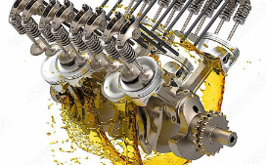
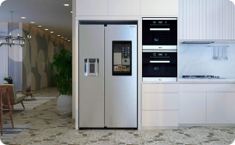
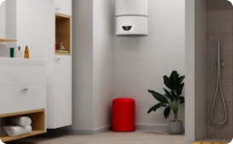
Aplicații practice ale proceselor termodinamice
Producerea de energie electrică
Motoare cu ardere internă
Sisteme de răcire și climatizare
Pompe de căldură
Centralele electrice termice utilizează procesele termodinamice pentru a converti energia termică a combustibililor în energie electrică, asigurând o parte semnificativă a nevoilor energetice ale societății.
Motoarele cu ardere internă, precum cele ale automobilelor, utilizează ciclul Otto și Diesel, transformând energia chimică a combustibililor în energie mecanică prin procese termodinamice.
Frigiderele, congelatoarele și sistemele de climatizare utilizează cicluri termodinamice de refrigerare pentru a transfera căldură dintr-un spațiu sau fluid la altul, asigurând confortul și conservarea alimentelor.
Pompele de căldură utilizează procese termodinamice reversibile pentru a transfera căldură dintr-o sursă la o altă sursă, fiind eficiente în încălzirea și răcirea clădirilor.

Slide 10
Concluzii și rezumat
În concluzie, energia internă a corpurilor reprezintă cantitatea totală de energie de orice fel conținută în interiorul acestora, fiind direct legată de temperatura sistemului.
Măsurarea energiei interne se face prin căldura primită sau cedată de corp în procesele termodinamice, iar relația sa cu temperatura este fundamentală pentru înțelegerea fenomenelor de transfer de căldură.
Procesele termodinamice, precum transformările izoterme, izobare și izovolumetrice, au numeroase aplicații practice în inginerie și tehnologie, de la mașinile termice la sisteme de refrigerare și încălzire.

